Slide 1


PBL3: Dự án công nghệ phần mềm
QUẢN LÍ QUÁN CÀ PHÊ
Thành viên nhóm:
Nguyễn Phước Nhâm
Nguyễn Trung Đức
Hoàng Nguyễn Ngọc Duy Linh

Slide 2

PBL3: Ứng dụng quản lí quán cà phê
Giới thiệu: là phần mềm hỗ trợ bán hàng được cài đặt trên hệ thống máy tính
Mục tiêu: phần mềm hỗ trợ nhiều chức năng từ bán hàng đến quản lí kho hàng

Slide 3
Giai đoạn thực hiện
01
02
03
04
Khảo sát và phân tích dự án
1/3 đến 14/3
Lập trình
14/3 đến 15/5
Kiểm thử và sửa lỗi
10/5 đến 15/6
Hoàn thiện chương trình và viết báo cáo
1/6 đến 20/6

Slide 4
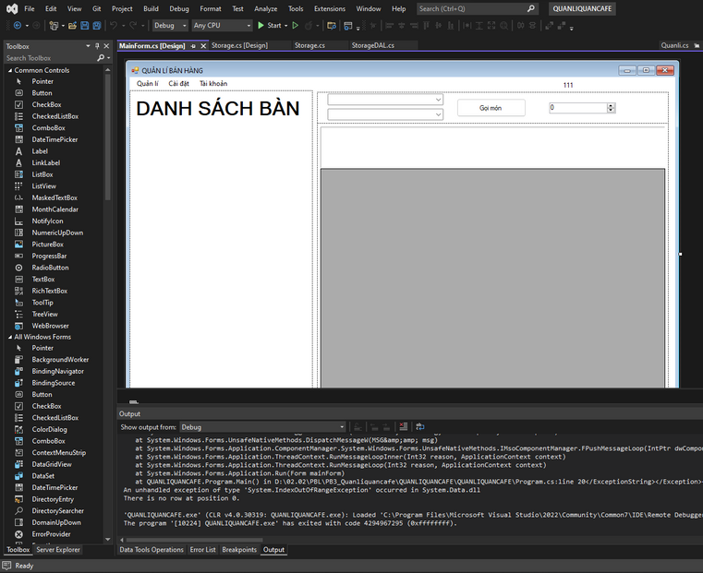
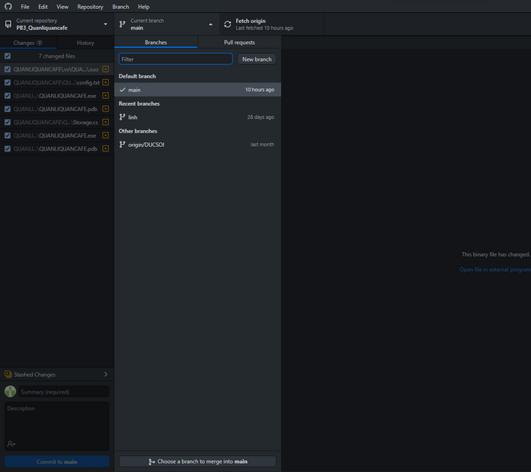
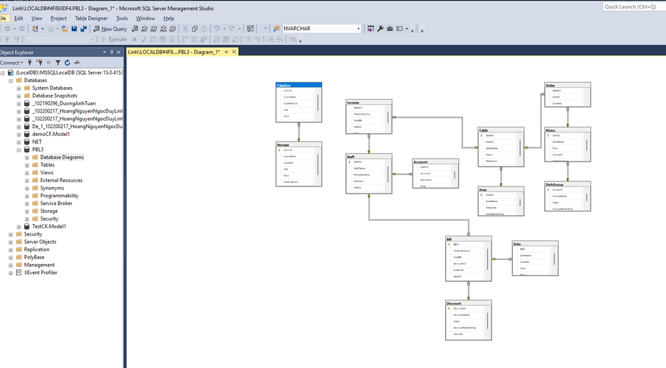
Công cụ hỗ trợ
Visual Studio
Github
Microsoft SQL Server

Slide 5
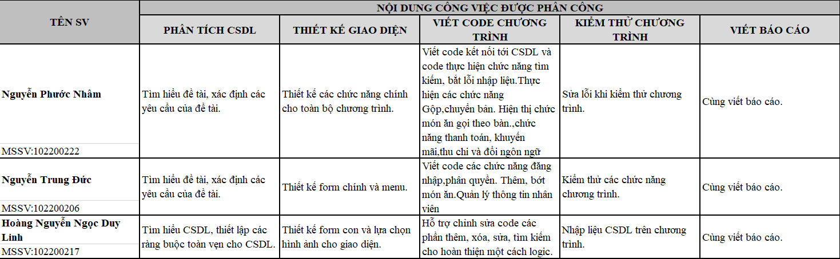
Phân công nhiệm vụ

Slide 6
Phân tích nghiệp vụ hệ thống
- Hỗ trợ cho việc đưa ra nhận xét và kết quả thống kê doanh thu và chi tiêu của quán.
- Hỗ trợ việc xác định bàn thuộc khu vực nào trong quán, món trong thực đơn thuộc loại món nào.
- Hỗ trợ việc kiểm tra kho dự trữ hàng hóa.
- Hỗ trợ chức năng in ấn phiếu chi và hóa đơn thanh toán.

Slide 7

Về phần mềm

Slide 8
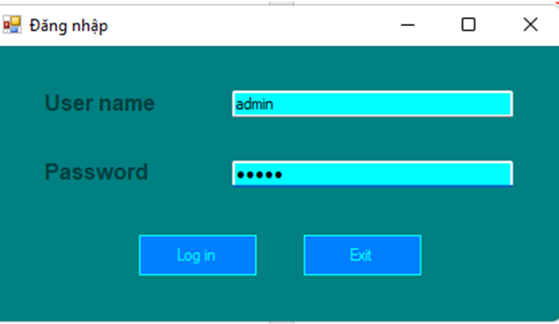
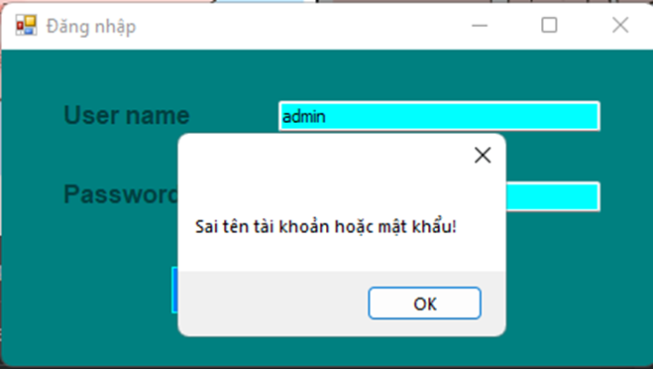
Về phần mềm
Giao diện đăng nhập

Slide 9
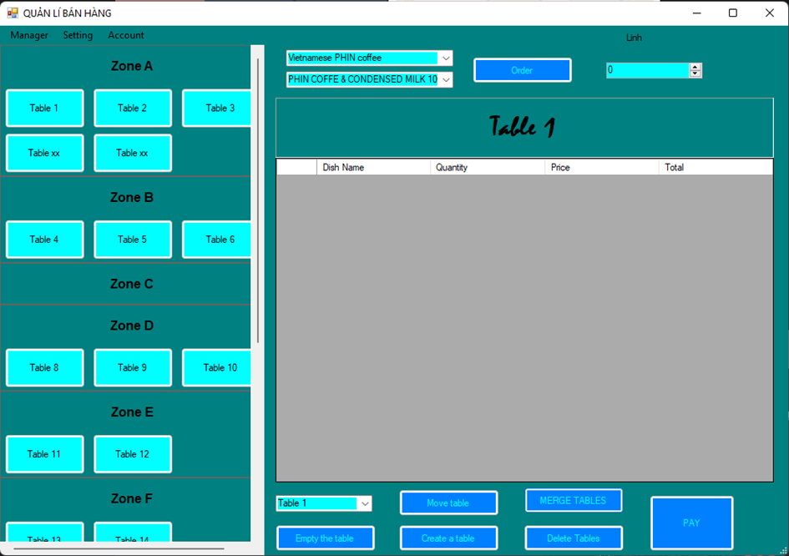
Về phần mềm

Slide 10
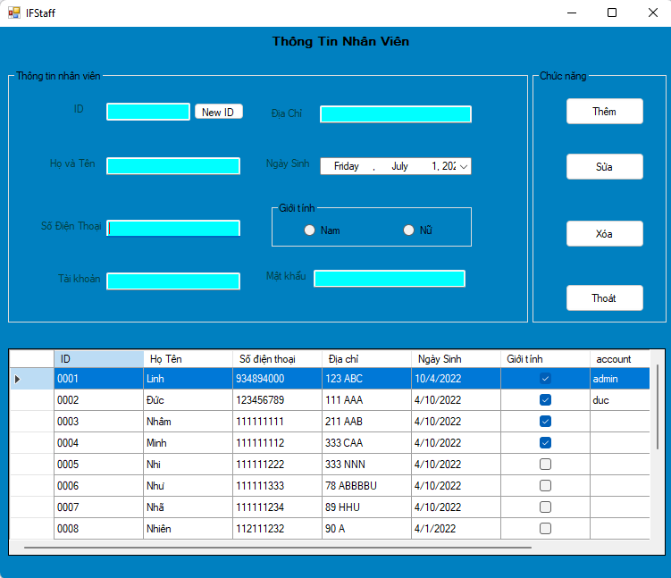
Về phần mềm

Slide 11
Về phần mềm

Slide 12
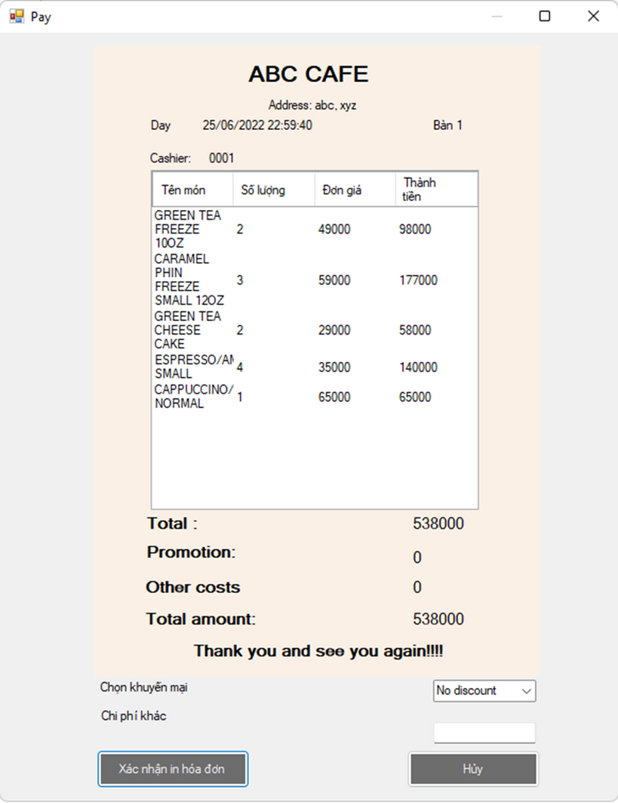
Về phần mềm

Slide 13
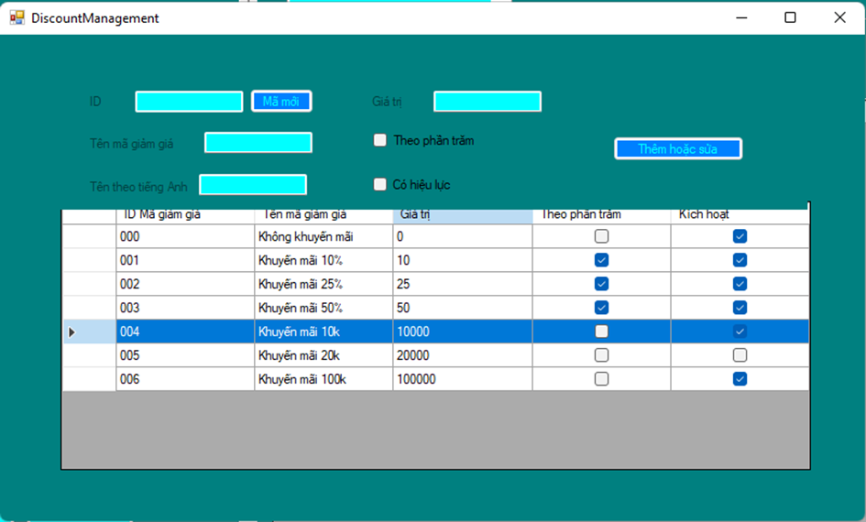
Về phần mềm
Giao diện quản lí mã giảm giá

Slide 14
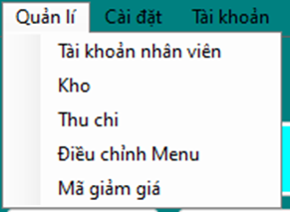
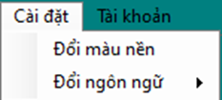
Về phần mềm
Các chức năng chính của quản lí

Slide 15
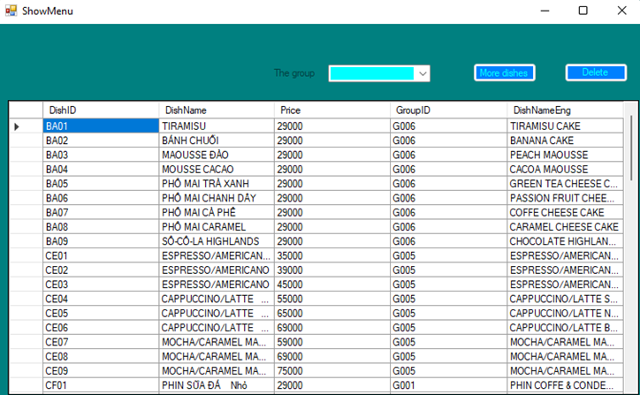
Về phần mềm

Slide 16
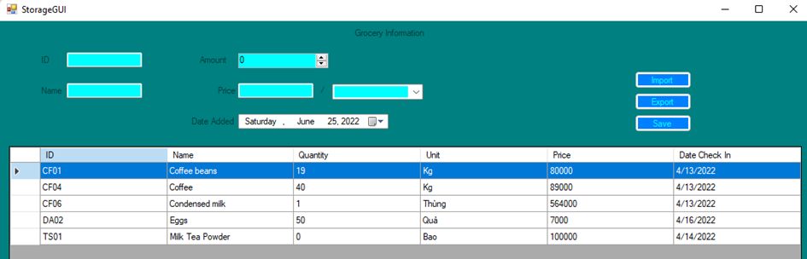
Về phần mềm
Giao diện quản lí kho

Slide 17
Demo code

Slide 18
Về phần mềm
Ưu điểm:
- Giao diện ưa nhìn, dễ sử dụng.
- Có chức năng chuyển đổi ngôn ngữ.
- Dễ dàng phát triển và nâng cấp sau này.
Nhược điểm:
- Còn một số lỗi phần mềm

Slide 19
Thank You!

